Slide 1
«Длина ломаной»
Урок математики,
УМК «Школа России», 2 класс
Автор:
Левченко Ирина Ивановна, учитель начальных классов МАОУ МО г.Нягань «Гимназия»

Slide 2
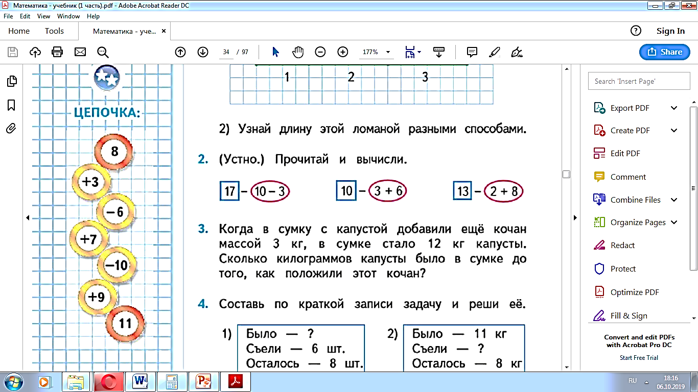
Устный счёт
Прочитайте и вычислите.
7
= 10
9
= 1
10
= 3

Slide 3
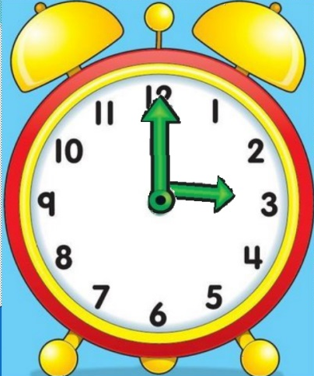
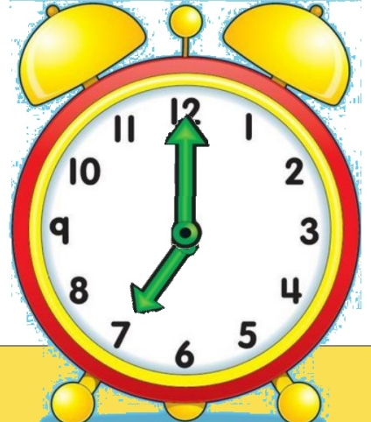
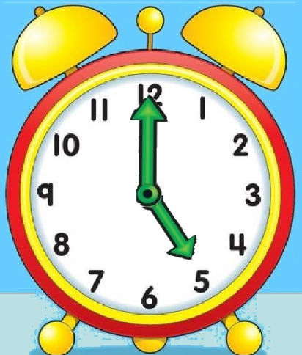
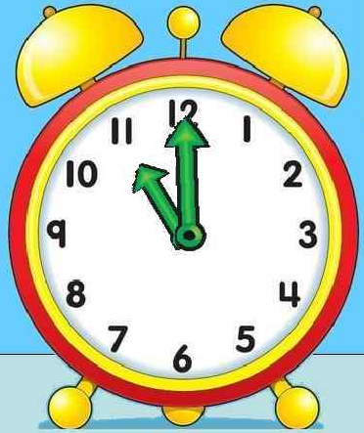
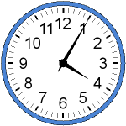
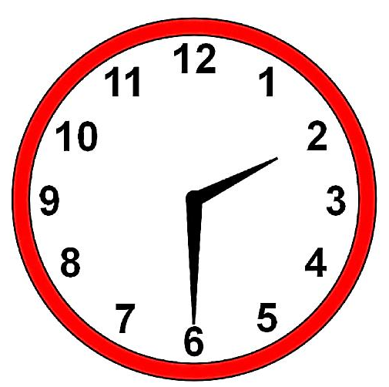
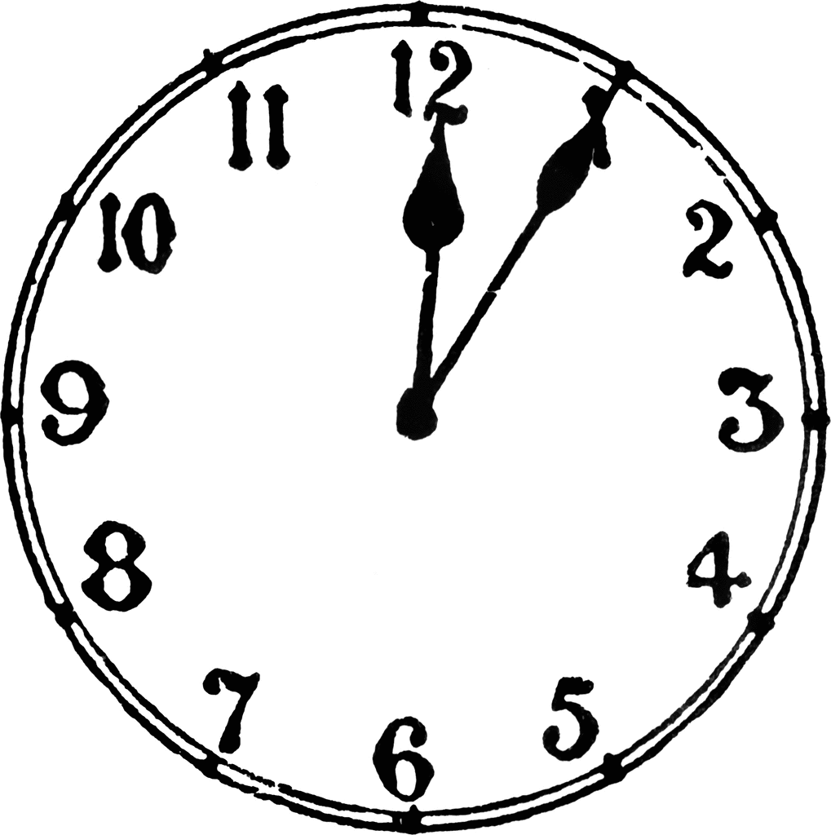
Устный счёт

Slide 4
Устный счёт
Сколько треугольников на рисунке?
Сколько четырёхугольников?
Ответ: 6
Ответ: 5

Slide 5
1
4
3
2
1- прямая линия
5
2 - отрезок
3 - кривая линия
4 - луч
5 - ломаная линия

Slide 6
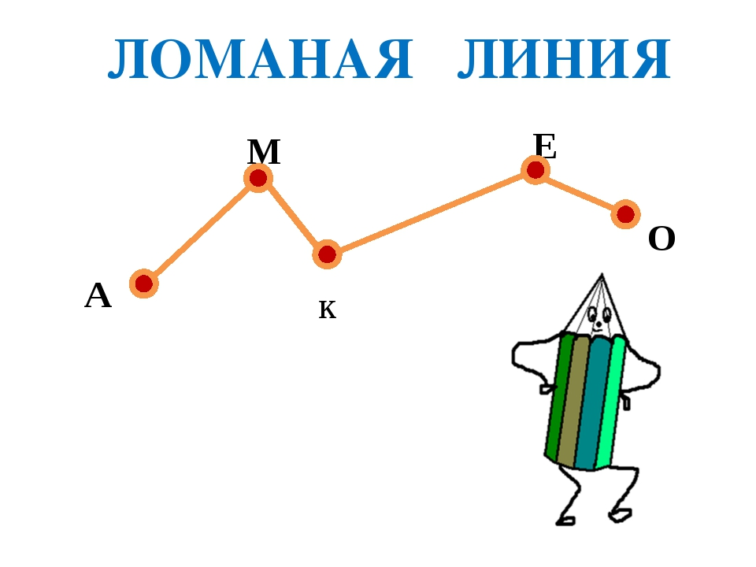
Из чего состоит ломаная?
ЗВЕНЬЕВ
ВЕРШИН

Slide 7
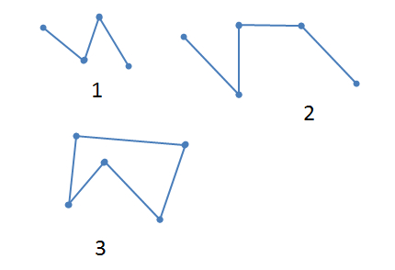
Сколько вершин у ломаной?
Из скольких звеньев состоит ломаная?
четыре
из трех
пять
из четырех
пять
из пяти

Slide 8
Найдите ломаные линии.
Из чего состоит ломаная линия?
Сколько в 1-ой ломаной линии звеньев, вершин?
Сколько в 4-ой ломаной линии звеньев, вершин?
А что такое ломаная линия?
4
1
2
3
Ломаная линия – это линия, которая состоит
из отрезков, не лежащих на одной прямой.

Slide 9
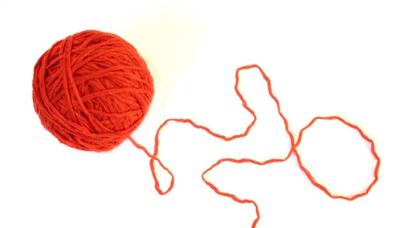
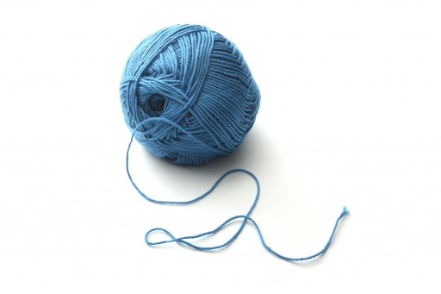
Как узнать с помощью нитки, какая ломаная линия длиннее?
Путём наложения и сравнения нитей.
Вывод: красная нитка длиннее.

Slide 10
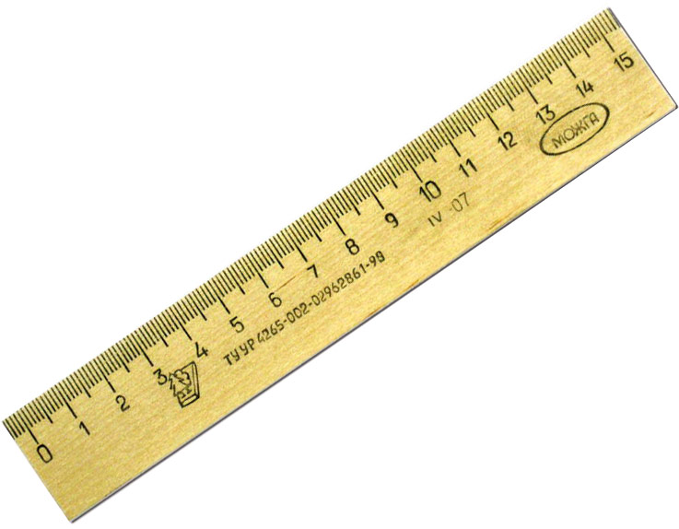
Каким способом можно точно узнать длину дорожек?
Измерить длину каждого звена и сложить их. Полученная величина и будет длиной всей дорожки.
Вывод: дорожка от домика до беседки на 1см длиннее, чем дорожка от домика до колодца.

Slide 11


